Slide 1





Análisis y visualización de datos con el lenguaje R
Dr. Mario Hernández Guzmán
Dr. Valentín Pérez Hernández

Slide 2
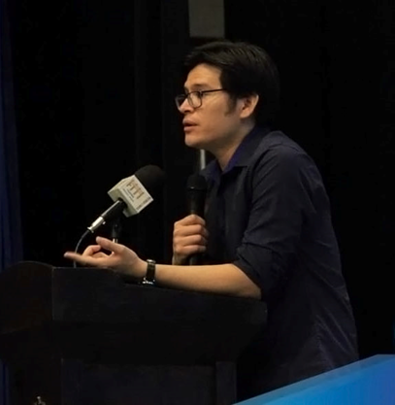
Instructor
Investigador posdoctoral en Centro de Investigación Científica y de Educación Superior de Ensenada, Baja California (CICESE)
Sistema nacional de investigadores (SNI) nivel I.
Doctor en Ciencias en especialidad de Biotecnología por el Centro de investigación y de estudios avanzados (Cinvestav – IPN).
Ingeniero y maestro en ingeniería bioquímica por el TEC-NM (ITTG).
Cuenta con 2 artículos JCR de primer autor , y 10 artículos en colaboración con investigadores del Cinvestav, CICY e ITTG.
Dedicado al estudio del impacto del uso no sostenible del suelo, microbiomas ambientales.
Experiencia en análisis bioinformático mediante marcadores moleculares y metagenoma.
Dr. Mario Hernández Guzmán
Posdoctorante CICESE

Slide 3
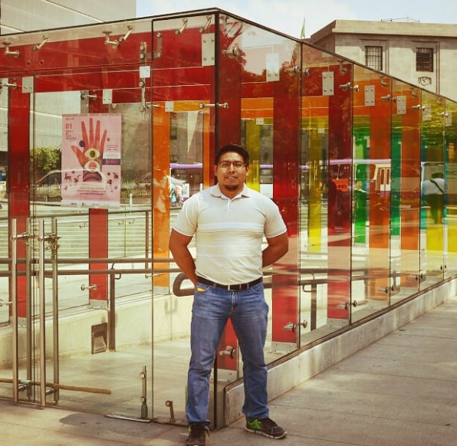
Instructor de apoyo
Investigador posdoctoral en el Centro de investigación y de estudios avanzados del IPN (Cinvestav-IPN)
Candidato en el Sistema Nacional de Investigadores (SNI).
Doctorado en Ciencias de los Alimentos y Biotecnología por Tecnológico Nacional de México (ITTG).
Maestría en ingeniería bioquímica por el Tecnológico Nacional de México (ITTG)
Ingeniero Bioquímico Tecnológico Nacional de México (ITVH)
Ha publicado 4 artículos como primer autor, y cuenta con 3 en artículos publicados en colaboración con personal del Cinvestav, y el Instituto Tecnológico de Tuxtla Gutiérrez.
Dedicado al estudio de ambiente extremos como lo es el Ex-lago de Texcoco en México.
Experiencia en análisis bioinformático de marcadores moleculares y metagenoma.
Dr. Valentín Pérez Hernández Posdoctorante CINVESTAV-IPN

Slide 4
Contenido del curso
Introducción general
Manejo de bases de datos
Manipulación de bases de datos
Gráficos en R
Aplicación de conocimiento adquirido: Trae tus datos y lo analizamos/graficamos en R.
Temario completo: https://acortar.link/7cpPHV

Slide 5
Duración: 2 horas diarias:~2 semanas Fechas: 06 de junio al 07 de julio de 2023 Horario: 10:00 a 12:00 horas (PST) Modalidad: Presencial + Apoyo en línea
Información del curso

Slide 6
Presentación de los participantes

